Slide 1
МАДОУ «Детский сад №112»
Отчет
о проделанной работе
за летний оздоровительный период
в средней группе №10

Slide 2
Летнюю работу с детьми в детском саду
принято называть оздоровительной, она имеет свою специфику.
Важно использовать благоприятные для укрепления здоровья детей
условия летнего времени и добиться, чтобы ребёнок окреп, поправился и закалился, научился понимать и любить удивительный, прекрасный мир растений и животных.

Slide 3
Цель: Создание в группе и на участке детского сада максимально эффективных условий для организации оздоровительной работы и развития познавательных интересов воспитанников в летний период.
Основными задачами работы на летний - оздоровительный период являлись:
реализация системы мероприятий, направленных на оздоровление и физическое развитие детей, их нравственное воспитание, развитие любознательности и познавательной активности, формирование культурно-гигиенических и трудовых навыков;
сохранение и укрепление физического и психического здоровья воспитанников;
формирование у воспитанников привычки к здоровому образу жизни;
формирование навыков безопасного поведения;
развитие познавательных интересов воспитанников;
создание условий, обеспечивающих охрану жизни и здоровья детей, для самостоятельной, творческой деятельности детей на участке;
осуществление педагогического и социального просвещения родителей по вопросам воспитания и оздоровления детей в летний период.

Slide 4
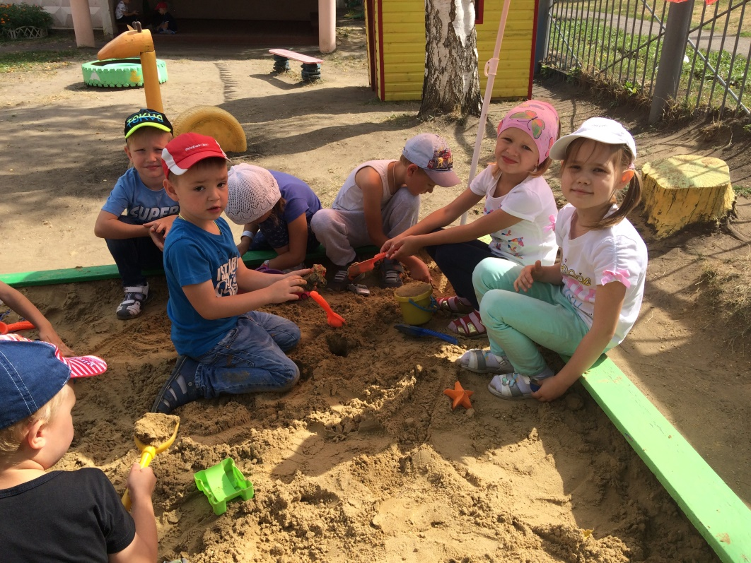
Для решения поставленных задач в летний период
соблюдались следующие условия.
С целью организации оздоровительной работы в летний период наша группа перешла на режим дня в соответствии с теплым периодом года (прогулка — 4,5 ч., сон — до 3 ч.). Для создания безопасных условий пребывания детей ежедневно проверялась исправность оборудования на прогулочной площадке, осматривался участок перед прогулкой на наличие опасных для детей предметов (гвоздей, битого стекла и т.д.).
Проводилась витаминизация блюд (в рацион питания в течении дня входили соки, овощные салаты, свежие фрукты).

Slide 5
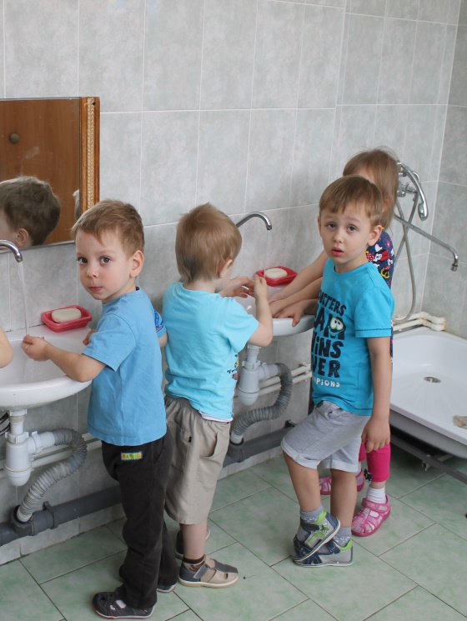
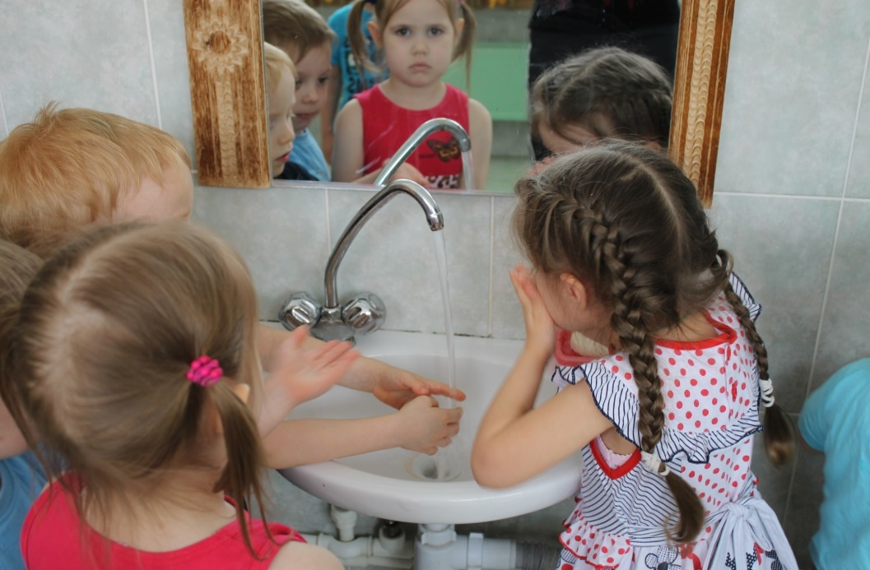
В течении дня соблюдался водно-питьевой режим (охлажденная кипяченая вода); при организации закаливающих процедур — индивидуальные полотенца для рук, ног.

Slide 6
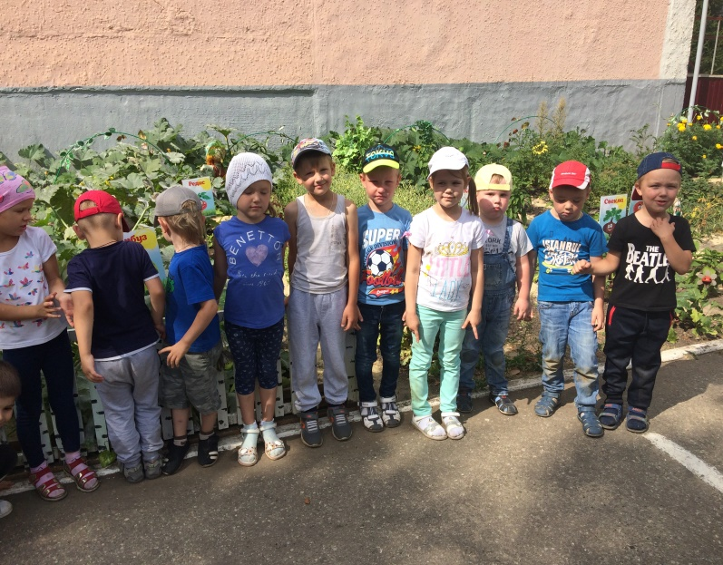
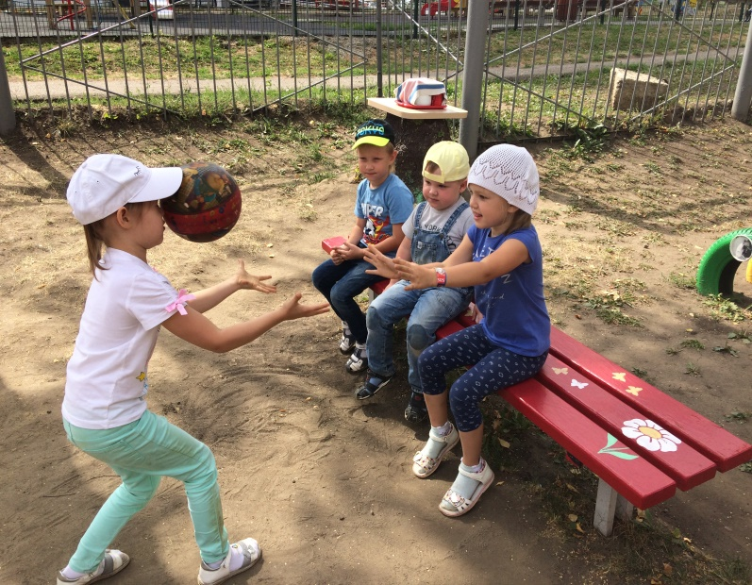
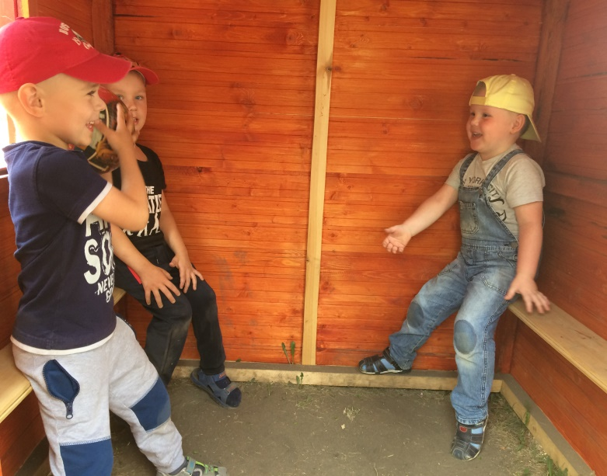
С наступлением жаркого периода во избежание перегрева воспитанники находились на прогулке только в головных уборах, пребывание дошкольников под прямыми лучами солнца чередовалось с играми в тени.
Основную часть времени дети проводили на свежем воздухе. Гимнастика, игровая деятельность и другие мероприятия организовывались на свежем воздухе.

Slide 7
Летом улица дает возможность свободного выбора деятельности, чередования их видов: игры, развлекательно – досуговые занятия.

Slide 8
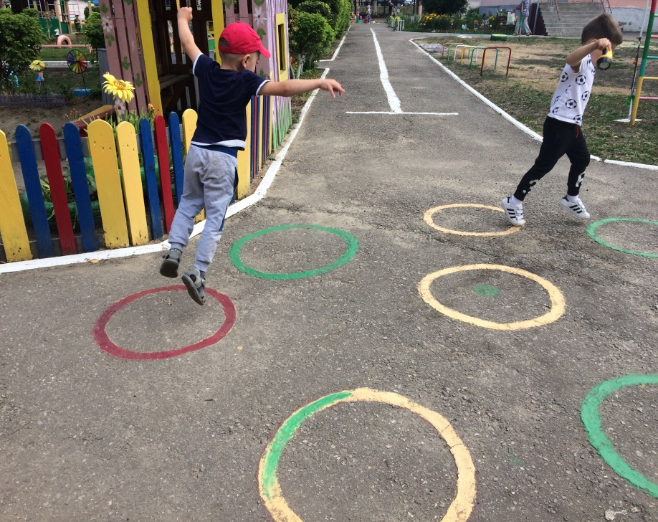
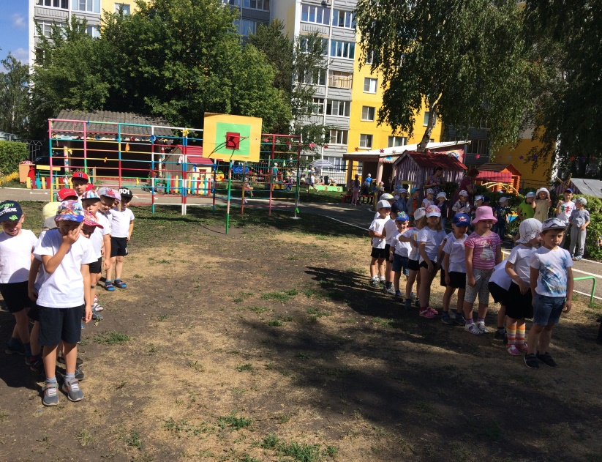
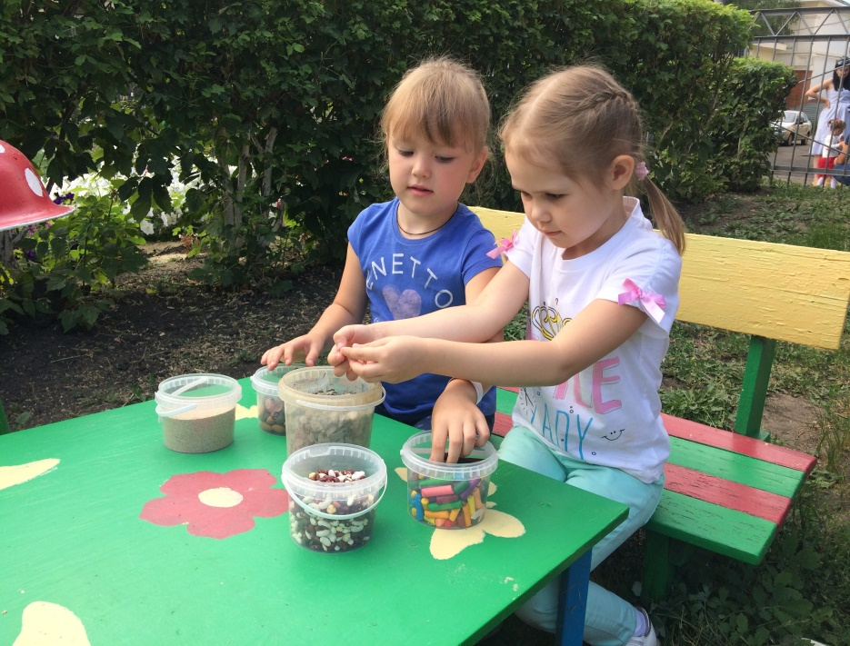
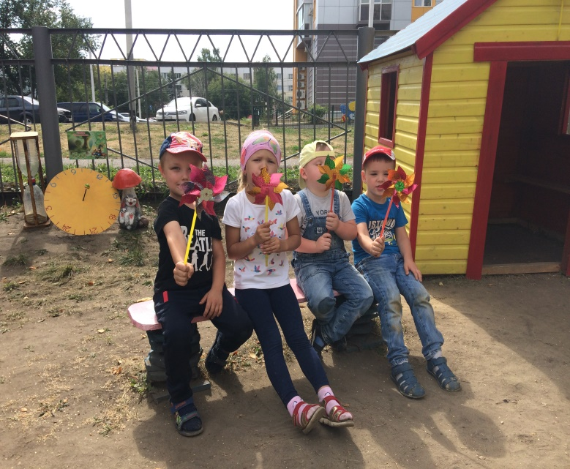

Slide 9
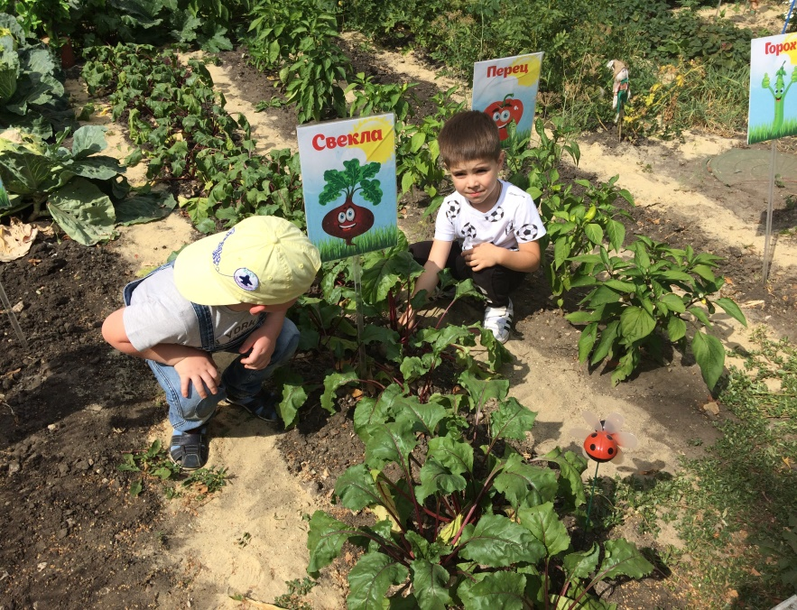
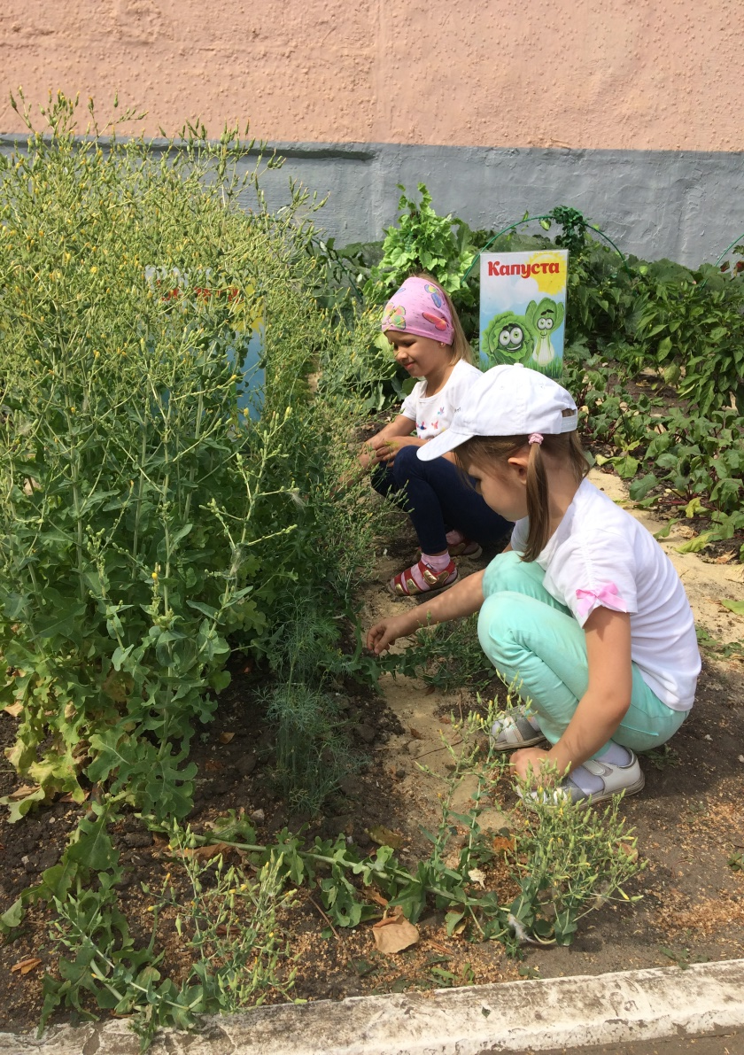
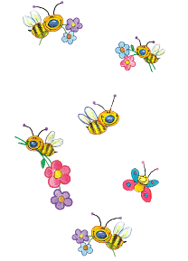
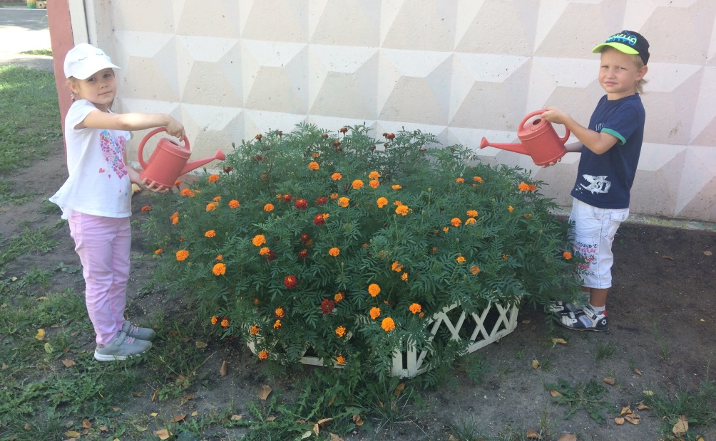
Летом природа предоставляет богатые возможности для развития познавательных способностей дошкольников. Дети соприкасаются с природой, трудятся, познают мир, получают яркие впечатления.

Slide 10
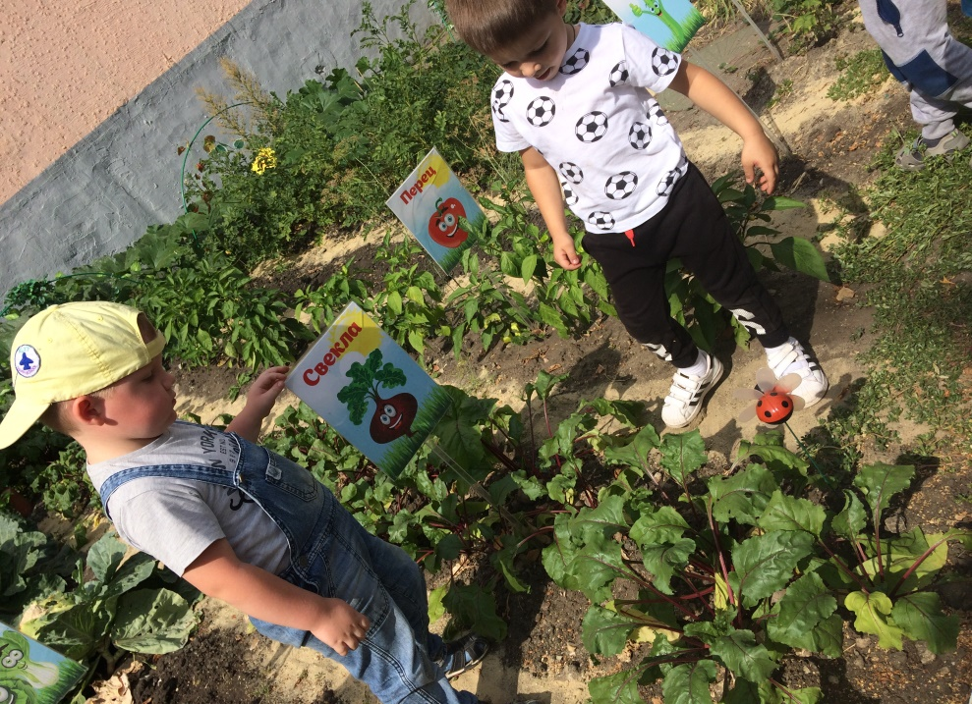
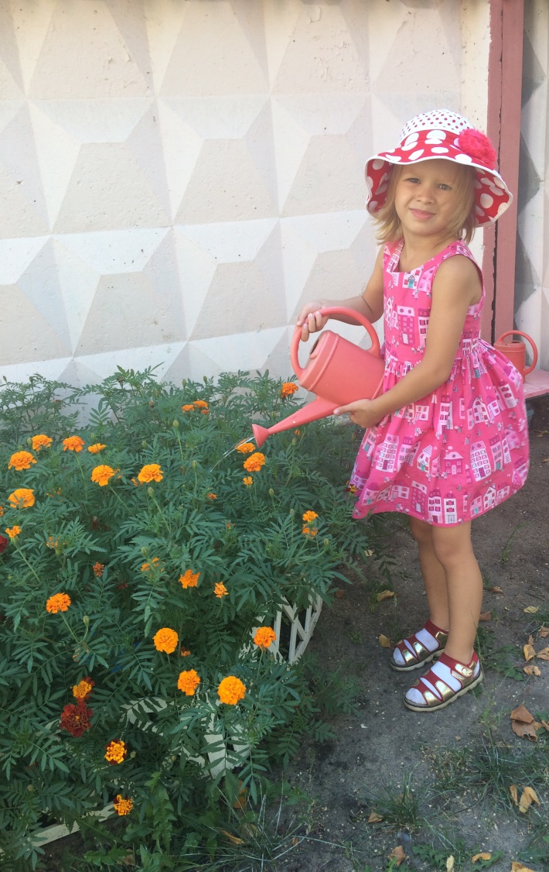
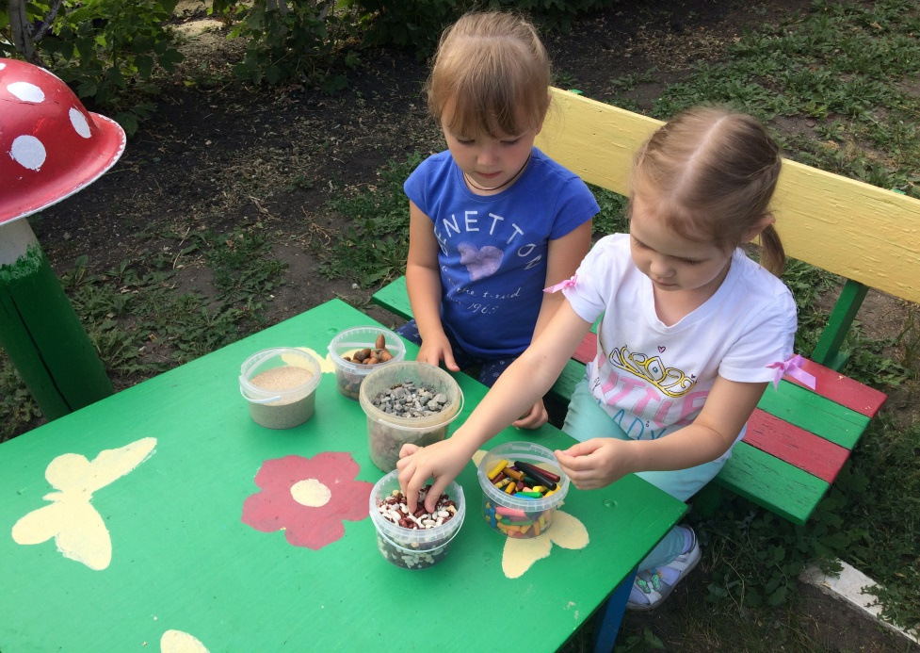

Slide 11
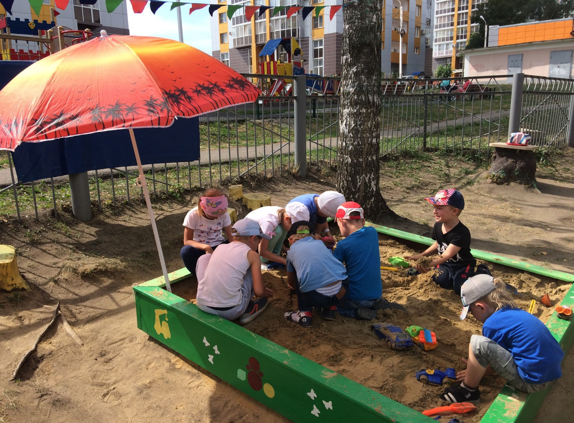

Slide 12
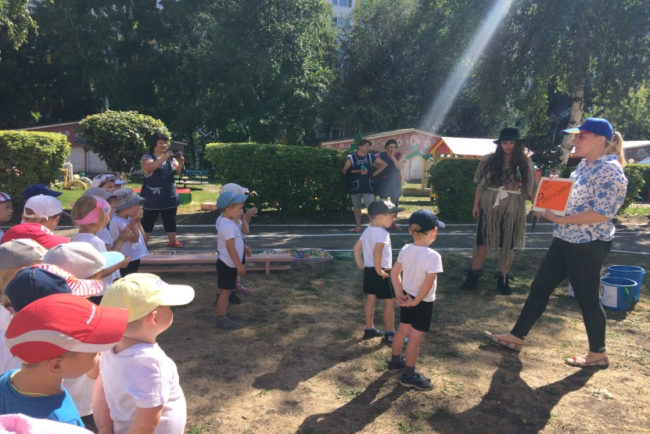
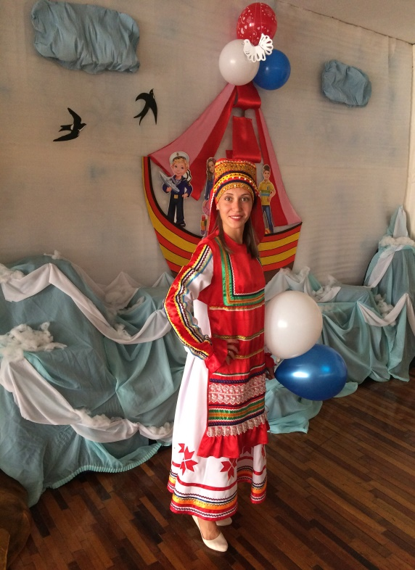
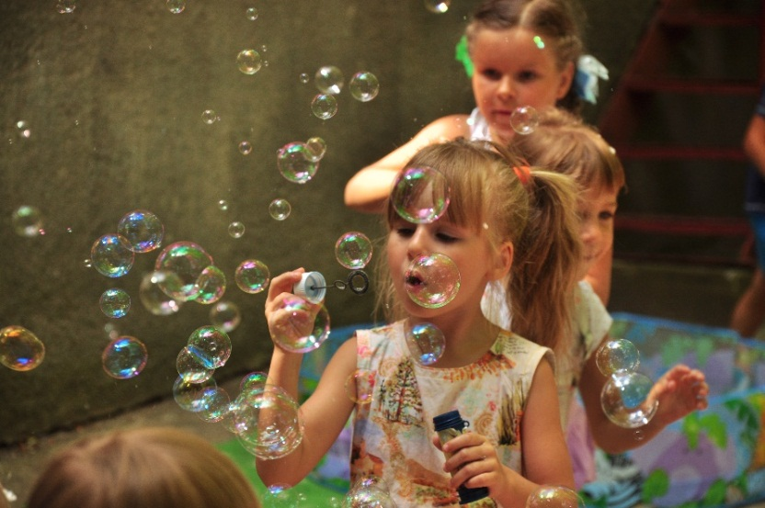
Летние дни были насыщены увлекательными, познавательными мероприятиями.
Для детей были организованы и показаны: кукольные театры, шоу «Мыльные пузыри», спортивные и музыкальные развлечения.

Slide 13
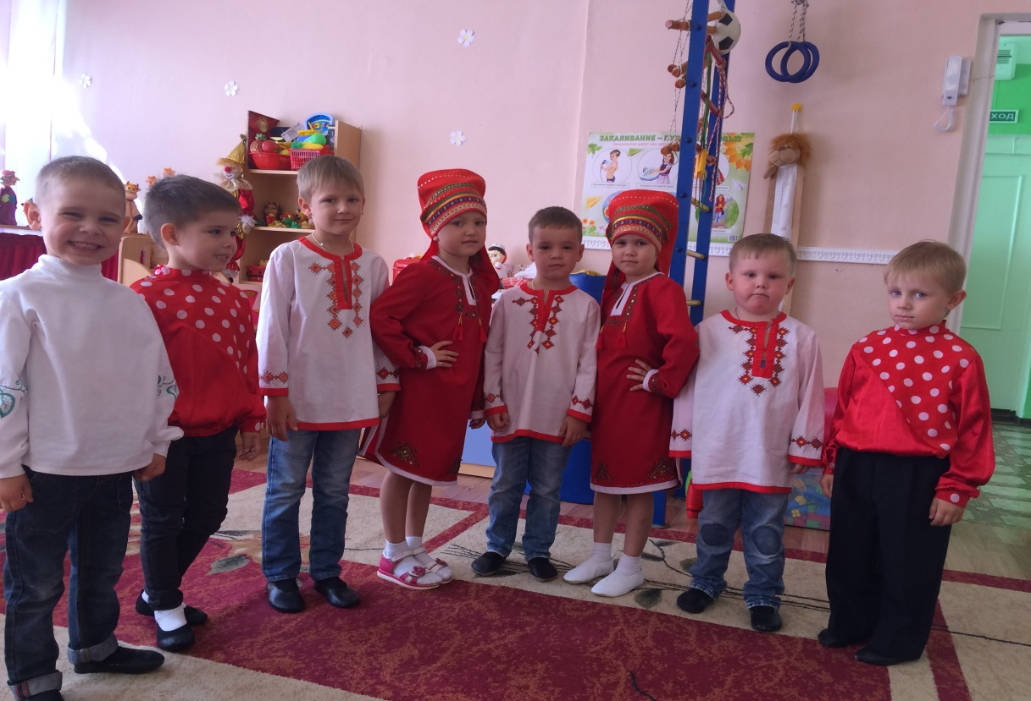
Разноцветный флаг России –
Белый, синий, красный цвет.
Самый, он для нас красивый,
Краше флага в мире нет.
Честь и правда в этом флаге,
Кровь, пролитая в бою,
Смелость, доблесть и отвага,
Вера в нашу Родину!

Slide 14
Вот и лето прошло…

